Slide 1
二分查找算法的平均时间复杂度分析
方宇航

Slide 2
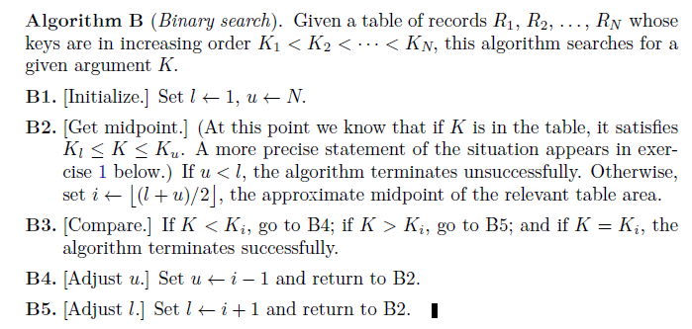
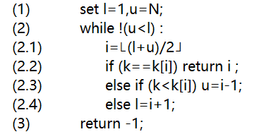

Slide 3
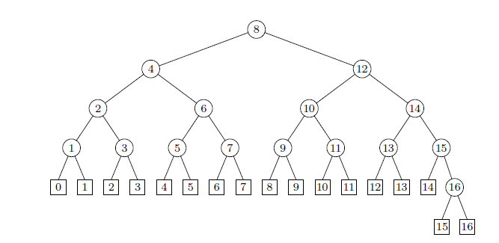
A comparison tree that corresponds to binary search when N = 16

Slide 4
扩充二叉树
在二叉树中出现空的子树（包括树叶）上增加空的树叶，使子树成为满二叉树的二叉树
满二叉树
所有节点的度为0或2 （度：子节点的数量）

Slide 5
记$C_{N}$=N个元素中一次成功查找的平均比较次数，$C_{N}^{′}$=N个元素中一次失败查找的平均比较次数
假设：对于成功的情况，所查找的值等可能出现在N个keys中。
对于失败的情况，所查找的值等可能出现在N个keys之间的N+1个区间中
其中内部路径长度为所有内部节点的深度之和，外部路径长度为所有外部节点的深度之和
记internal path length of tree=$I(n)$ , external path length of tree= $E(n)$ ,

Slide 6
A comparison tree that corresponds to binary search when N = 16

Slide 7
设$k=\left\lfloor \log_{2}(n)\right\rfloor$，则：
$I\left(n\right)=\sum_{i=1}^{n}{\left\lfloor \log_{2}(i)\right\rfloor }=k\left(n+1\right)−2^{k+1}+2$ $E\left(n\right)=I\left(n\right)+2n=(k+2)\left(n+1\right)−2^{k+1}$
$$\sum_{i=1}^{n}{\left\lfloor \log_{2}(i)\right\rfloor }=\sum_{i=0}^{k−1}{i∗2^{i}}+\left(n−2^{k}+1\right)∗k$$
$=\left(k−2\right)2^{k}+2+k\left(n+1\right)−k∗2^{k}$
$=k\left(n+1\right)−2^{k+1}+2$

Slide 8
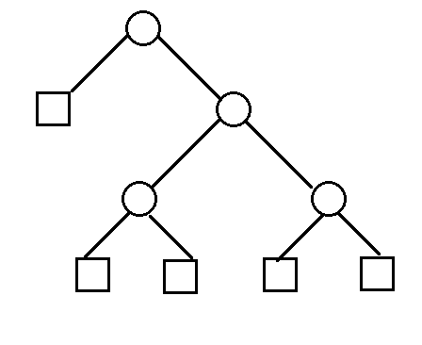
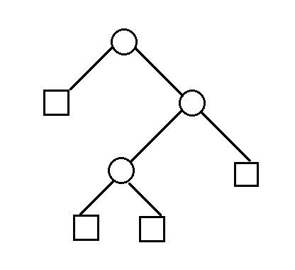
对于满二叉树，E(N)=I(N)+2N。
证明：
n=1时，E(1)=2，I(1)=0，显然成立
设n=k时E(k)=I(k)+2k
当n=k+1时，将具有k+1个节点的二叉树的一个深度为d的内部叶节点删去，则I(k)=I(k+1)-(d-1)，E(k)=E(k+1)-2d+(d-1)，则E(k+1)=E(k)+d+1=I(k)+2k+d+1=I(k+1)+2(k+1)。得证。

Slide 9
基于非冗余比较的方法都成立

Slide 10
设$k=\left\lfloor \log_{2}(n)\right\rfloor =\left\lceil \log_{2}(n+1)\right\rceil −1$
$I\left(n\right)=k\left(n+1\right)−2^{k+1}+2$ $E\left(n\right)= (k+2)\left(n+1\right)−2^{k+1}$
$C_{N}$和$C_{N}^{′}$与平均情况运行时间只差常数倍，即无论查找是成功还是失败，平均情况时间复杂度就是$θ(lgn)$

Slide 11
记$N=2^{k+1−θ}$，$θ∈(0,1]$，则$C_{N}=lgN−\left(1−θ\right)+1−2^{θ}+\frac{k+2}{N}，令ε=1+θ−2^{θ}$
设$N+1=2^{q−θ}$，其中$q=\left\lceil \log_{2}(N+1)\right\rceil =k+1$，$θ∈[0,1)$，则$C_{N}^{′}=q+1−\frac{2^{q}}{N+1}=\lg\left(N+1\right)+θ+1−2^{θ}，$令$ε^{′}=1+θ−2^{θ}$
$$\text{1 − (1 + }\text{ln} \text{ln}\text{ 2)}\text{/ }\text{ln}\text{ 2 = 0.08607 13320 55934}$$

Slide 13
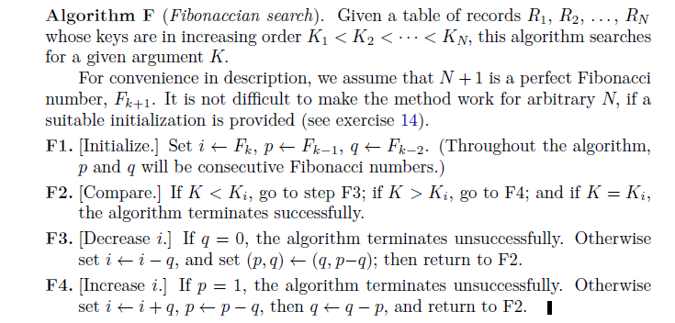
Fibonacci Search
$$F_{K+2}=F_{K+1}+F_{K}$$
一般要对数据进行处理，使得数据总数为斐波那契数-1，比如在末尾复制若干个最后一个数据。

Slide 14
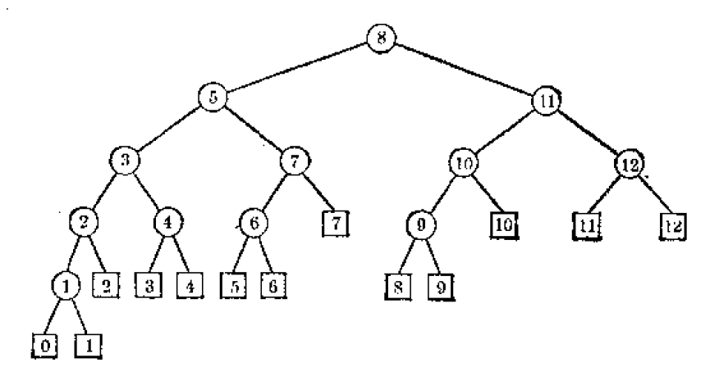
N = 12
K阶Fibonacci tree: $F_{K+1}−1$个内部节点， $F_{K+1}$个外部节点（下标从1开始）
$$F_{K+2}=F_{K+1}+F_{K}$$

Slide 15
$$I\left(k\right)=I\left(k−1\right)+F_{k}−1+I\left(k−2\right)+F_{k−1}−1=I\left(k−1\right)+I\left(k−2\right)+F_{k+1}−2$$
$$E\left(k\right)=E\left(k−1\right)+F_{k}+E\left(k−2\right)+F_{k−1}=E\left(k−1\right)+E\left(k−2\right)+F_{k+1}$$
$E(k)$看上去比较好求，可以先求$E(k)，$再根据$E\left(k\right)=I\left(k\right)+2N求出I(k)$
$E\left(0\right)=E\left(1\right)=0$，$F_{0}=F_{1}=1$，$E\left(k\right)=E\left(k−1\right)+E\left(k−2\right)+F_{k}$
$$E\left(k\right)=\left(\frac{3+\sqrt{5}}{10}k−\frac{4\sqrt{5}}{25}\right){\left(\frac{1+\sqrt{5}}{2}\right)}^{k}+\left(\frac{3−\sqrt{5}}{10}k+\frac{4\sqrt{5}}{25}\right){\left(\frac{1−\sqrt{5}}{2}\right)}^{k}$$
$Fibonacci search$的平均时间复杂度为$O(lgn)$，但只涉及加减法，某些情况下速度比二分查找要快

Slide 16
谢 谢

